Slide 1
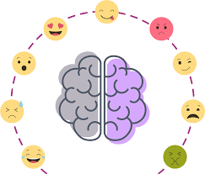
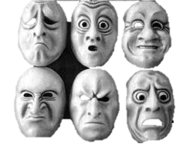
סדנת דידקטיקה
לפרק רגשות
*מהו רגש
*רגשות כמקור לעיבוד מידע חברתי
עדה ספיר מדריכה ארצית בפסיכולוגיה

Slide 2
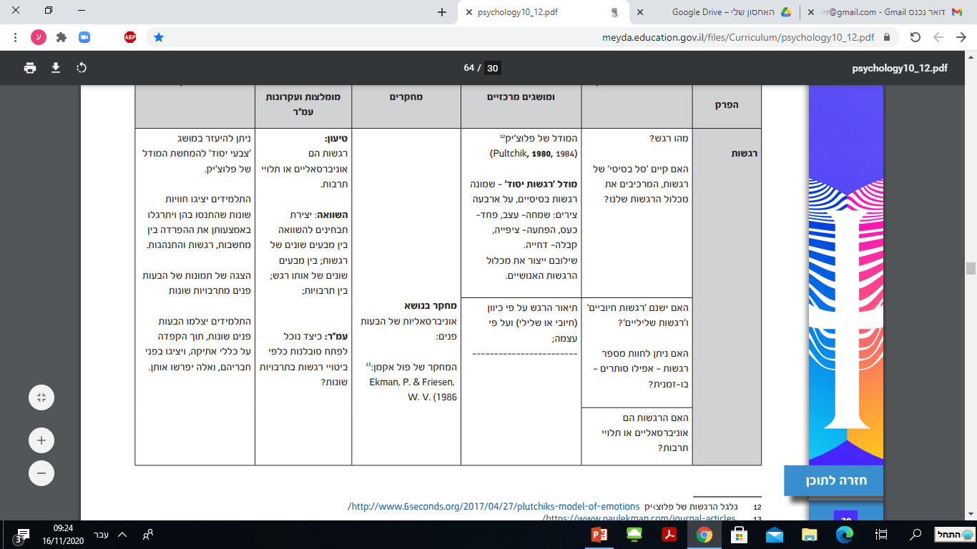

Slide 3
אז...
איך
אתם
מרגישים
היום?

Slide 4

שילחו ריגשון לקבוצת הווטס אפ המשותפת
**אפשרי לבקש לצייר על גליון נייר ולשים מול המסך

Slide 5
ננסה להגדיר ביחד מהו רגש
היכנסו לקישור המצורף וכיתבו מתוך מה שראינו מהו לדעתכם הרגש
מהו רגש?
ניתן לכתוב גם בפאדלט

Slide 6

אם כך מהו רגש?
רגש - תחושה פנימית, מערכת התראה העוזרת לנו לזהות שינויים בעלי משמעות עבורנו ולהגיב אליהם בהתאם.
רגש הוא מצב נפשי -גופני שיש לו ביטויים סובייקטיביים ואובייקטיביים. הרגש עשוי להתבטא במידות שונות של עוררות גופנית נעימה או בלתי-נעימה, בדפוסי מחשבה מסוימים וכן בהתנהגות
(מתוך אהרון בן זאב: ישר מהלב: רגשות בחיי היום יום)

Slide 7
עוד על רגשות...
מדענים מתקשים להסכים ביניהם על משמעותו האמיתית של רגש/רגשות.
בשפה האנגלית מבחינים בין מספר מונחים המביעים רגש בעוצמות שונות -
Affect - Emotion - Mood - Feeling
רגשות מערבים תחושות, תגובות פיזיולוגיות (למשל כשמתרגשים), תנועות גוף, והבעות פנים -מספר הרגשות שאפשר לתאר מילולית שונה מתרבות לתרבות.
רוב החוקרים את התחום מסתמכים על דיווח עצמי של תחושות המתבסס
פרשנות אישית מילולית , או באמצעות מעקב אחר הבעות פנים ומחוות גוף.
מאמר "כמה סוגי רגש קיימים?" - 2020 - Alan Cowen*
המחלקה לפסיכולוגיה, אוניברסיטת קליפורניה, ברקלי, ברקלי, קליפורניה, ארצות הברית

Slide 8
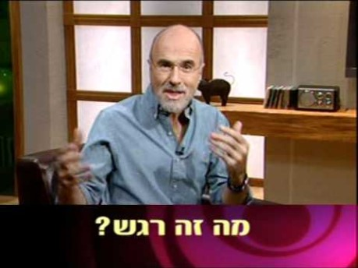
מהו רגש?
מקור: בית ספר לרגשות
https://www.hebpsy.net/page.asp?id=24

Slide 9
שאלות שכדאי לדון בהם המחברות את הנושא לעולמם הפנימי של התלמידים
-שאלות לדיון : *מדוע חשוב לנו דעת מהו רגש?
*מדוע חשוב לזהות מה מרגישים?
*מדוע חשוב להיות מודע לרגש?
-נקודות למחשבה למורה: אדם "אילם" שחסרות לו מילים נוהג באלימות.
כעס למשל יושב הרבה פעמים על חוסר אונים או עלבון. אם אצליח לומר לזולת שנפגעתי יש סיכוי שאהיה מובן. אם רק אגיב בכעס ובתוקפנות- זה יסלים את הסיטואציה.
להדגיש שהפרשנות שלנו וההתנהגות שלנו מושפעת מהרגשות שלנו

Slide 10
מה מקור הרגשות?
רגשות
סביבה
תורשה
עד שנות ה-70 הגישה השלטת הייתה שרגשות נקבעים עי גורמים חברתיים תרבותיים. וכך בתרבויות שונות רגשות שונים המופיעים בצורות שונות
דארווין טען שרגשות הבסיס שלנו אינן נלמדות מהסביבה אלא הן תגובות מולדות למגוון גירויים במשך השנים

Slide 11
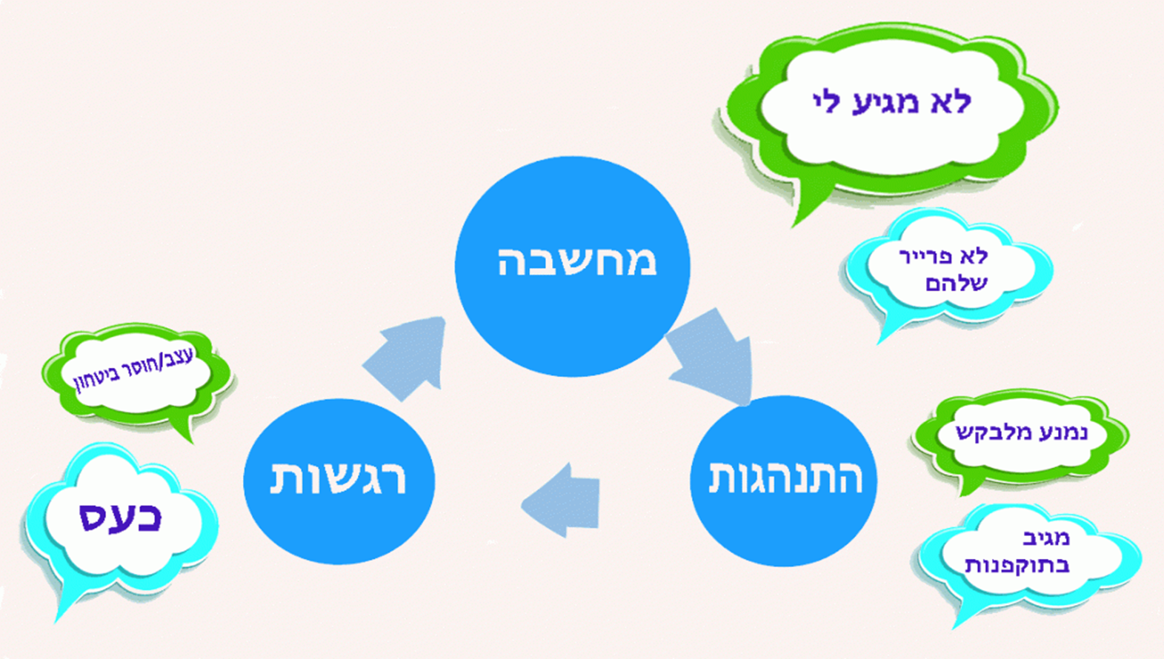
רגשות – מחשבות - התנהגות
מה הקשר?

Slide 12
תירגול
רגש –מחשבה-התנהגות
התחלקו לקבוצות(חדרי זום) ותרגלו את ההבחנה בין רגש –מחשבה-התנהגות ע"י הבאת דוגמאות וניתוחן
תרגול רגש-מחשבה-התנהגות
שאלות שאפשר לדון בהן בעקבות התרגיל כדי לחבר את הנושא לעולם התלמידים:
מתי התגובה היתה מתאימה לרגש?
האם אפשר להגיב בדרכים שונות להתנהגויות שונות?
כיצד נקבל תגובות שונות לאותם רגשות? שלנו.?של אחרים?
איזה ערך זה דורש מאיתנו?
האם הייתם משנים משהו בדיעבד בתגובה שלכם לאירוע שתארתם?
איזו תובנה אתם לוקחים לחייכם מהתרגיל הזה?

Slide 13
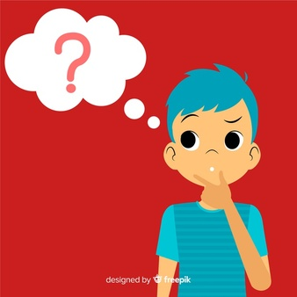
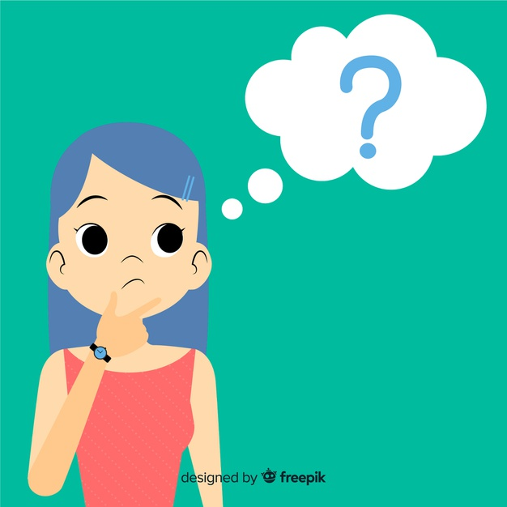
לפניכם רשימת רגשות – האם ניתן למיין אותם וכיצד?
קבלה, שלווה, עניין, כעס, גועל, עצבות, מטרד, הפתעה, פחד, אמון, אושר, שיעמום, עניין, ציפייה, חשש, מהורהר, אהבה, חרטה, אופטימיות, כניעות, זילזול, יראת כבוד, תוקפנות
איך?
לפי מה?
נחזור למיון הזה בהמשך...

Slide 14
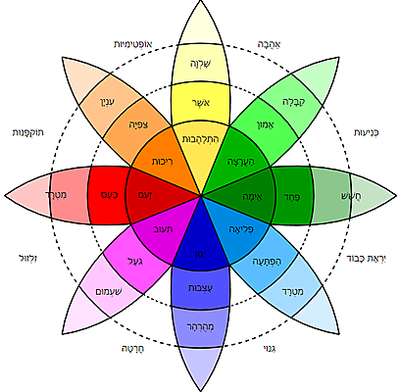
מודל צבעי היסוד של פלוצ'יק PLUCHIK 1982
החוקר רוברט פלוצ'יק מיין רגשות!
פלוצ'יק טען כי קיימת קבוצה מצומצמת
של שמונה רגשות בסיסיים.
את שמונה הרגשות חילק פלוצ'יק
לארבעה זוגות של רגשות ניגודיים.
התלהבות מול יגון
הערצה מול תיעוב
אימה מול זעם
פליאה מול דריכות
ערבוב ביניהם מתאר רגשות נוספים.

Slide 15
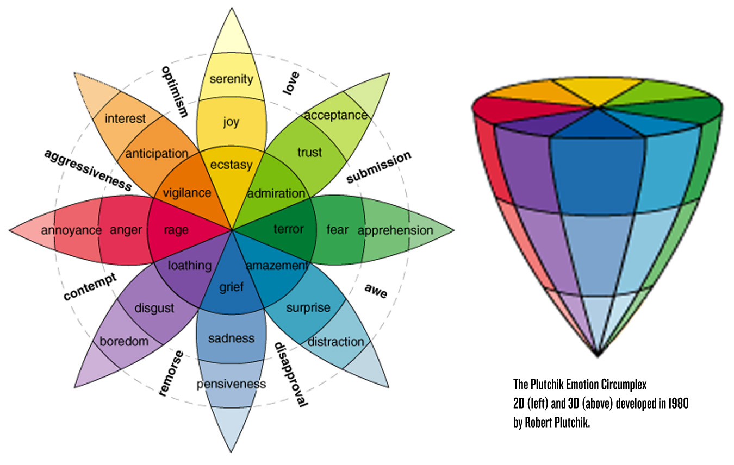
תיאור הרגש ע"פ עוצמת הרגש
בגלגל רגשות היסוד של פלוצ'יק,
הגוון הכהה הנמצא בבסיס החרוט משקף
עוצמה חזקה של הרגש,
וככל שהעוצמה יורדת הצבע
מתבהר ומתקרבים לקודקוד.
פלוצ'יק נתן לעוצמה שמות שונים
בהתאם לגוון -
לדוגמה:
יגון ,עצבות, מהורהר
תיעוב, גועל, שעמום
זעם ,כעס, מטרד
ד
שאלה אפשרית לדיון:האם אנחנו יכולים לשלוט על הרגשות שלנו או לכל הפחות לוסת אותם- אני מאד כועס/עצוב/חרד- האם אני יכול להפחית מהעוצמות האלו כדי להרגיש טוב יותר?

Slide 16
מודל רגשות יסוד של פלוצ'יק
מאפשר מיון
עוצמה
גבוהה
הערצה | התלהבות | דריכות | זעם | תיעוב | יגון | פליאה | אימה
אמון | אושר | ציפייה | כעס | גועל | עצבות | הפתעה | פחד
קבלה | שלווה | עניין | מטרד | שיעמום | מהורהר | מטרד | חשש
עוצמה
נמוכה

Slide 17
נחזור לרשימת הרגשות – נסו לחשוב
על אפשרות נוספת למיון....
קבלה, שלווה, עניין, כעס, גועל, עצבות, מטרד, הפתעה, פחד, אמון, אושר, שיעמום, עניין, ציפייה, חשש, מהורהר, אהבה, חרטה, אופטימיות, כניעות, זילזול, יראת כבוד, תוקפנות

Slide 18
מיון רגשות
דירוג רגשות

Slide 19


שיטת מיון נוספת: רגשות חיוביים ושליליים
רגש חיובי | רגש שלילי
אהבה | חשש
קבלה | כניעות
שלווה | כעס
ההבחנה בין רגשות חיוביים לרגשות שליליים מבטאת את הערכתנו הבסיסית למצב מסוים
רגשות חיוביים- מבטאים הערכה חיובית, הנעה חיובית ותחושה נעימה.
רגשות שליליים- מבטאים הערכה שלילית, הנעה שלילית ותחושה בלתי נעימה

Slide 20
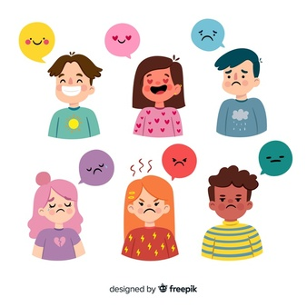
מיון רגשות על פי כיוון הרגש מעורר שאלות
האם חשש זהו רגש שלילי או חיובי?
קבלה זהו רגש חיובי ?
האם ייתכן מצב שבו רגש זה יהיה שלילי?
האם כעס הוא רגש שלילי תמיד?
האם עלינו לשאוף שלא להרגיש פחד
או עצב?
האם לרגשות שליליים יש יתרונות?

Slide 21
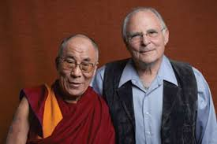
רגשות חיוביים ורגשות שליליים
פול אקמן חוקר רגשות בעל שם עולמי (שעוד נתייחס אליו בהמשך)
והדלאי למה (מנהיג רוחני בודהיסטי מפורסם) דוחים את הרעיון שרגשות מסוימים
הינם שליליים או הרסניים באופן מוחלט . לטענתם כל רגש יכול לבוא לידי ביטוי באופן בונה או הרסני גם רגשות שנתפסים כשליליים יכולים להוביל לשיתוף פעולה ,ולהיטיב עם עצמי ועם האחר
מקור: אהרון בן זאב: ישר מהלב: רגשות בחיי היום יום (2008)

Slide 22
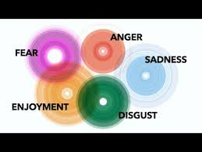
אטלס של רגשות
השניים בנו יחד אטלס של רגשות מדריך להתמצאות בעולם הרגשי-פנימי שלנו.
תצוגה גרפית שממחישה באופן ויזואלי ואינטראקטיבי ממצאי מחקרים פסיכולוגיים עדכניים בתחום הרגשות.
האטלס מורכב מחמש 'יבשות' של רגשות אוניברסליים: הנאה, עצבות, כעס, גועל ופחד - מכיוון שקיים לגביהם קונצנזוס בקרב חוקרים כרגשות כלל אנושיים, חוצי תרבויות ושפות, שקיימים בכל אדם מלידה ללא השפעות חיצוניות.
בשביל מה צריך אטלס של רגשות? באתר האטלס נכתב כי הוא נוצר
"כדי להגביר את ההבנה של האופן שבו רגשות משפיעים על חיינו,
הבחירות שלנו, הפעולות שאנו מבצעים והדברים שאנו אומרים"
צפיה בקטע "הקול בראש"
מקור:
https://www.eol.co.il/articles/647

Slide 23
לסיכום חלק זה
רגש הוא מושג לא קל להגדרה
ניתן למיין רגשות לפי עוצמה
מעגל רגשות היסוד של פלוצ'יק
ניתן למיין רגשות לפי כיוון הרגש: שלילי/חיובי
כל רגש יכול לבוא לידי ביטוי באופן בונה או הרסני
האטלס של הרגשות

Slide 24
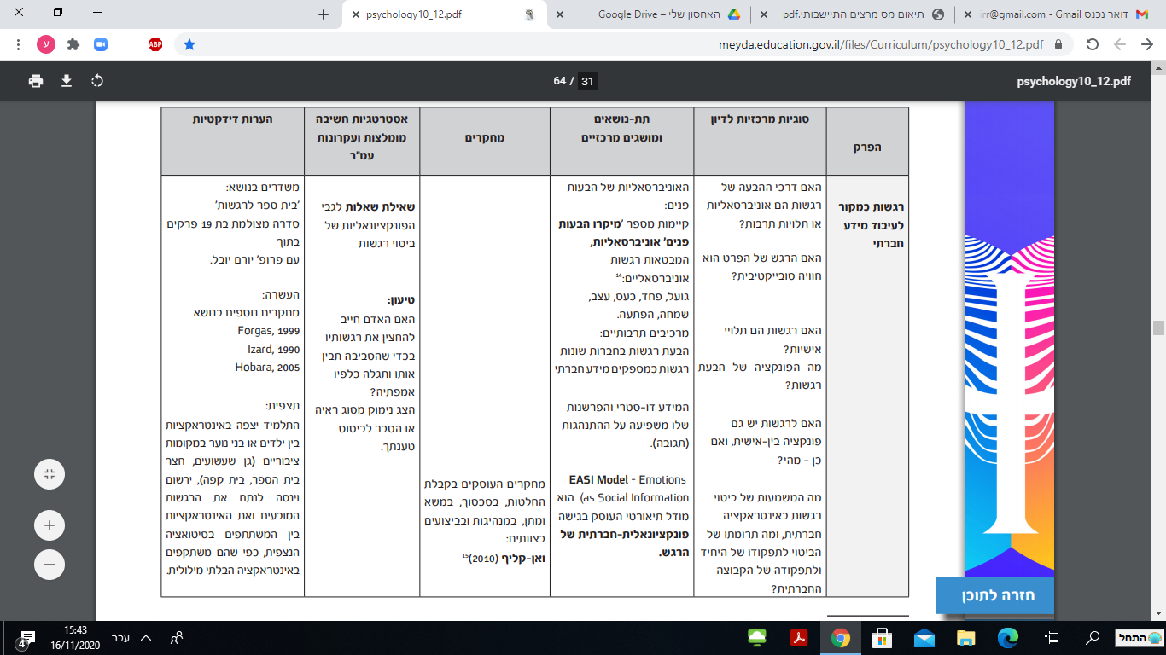
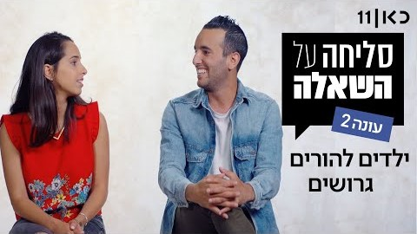
משימת סיכום
צפו בקטע מהסדרה סליחה על השאלה-ילדים להורים גרושים (דק.11.28-16.29)
הסבירו כיצד ניתן לתאר רגש ע"פ עוצמתו
הדגימו מהקטע עוצמה שונה של רגש -
בשיום הרגש העזרו בגלגל הרגשות שהציע פלוצ'יק.
הביאו דוגמא מהקטע לכך שרגש יכול להיות חיובי או שלילי בהתאם לפרשנות את המצב.
אתם מוזמנים גם לשוטט באטלס הרגשות...

Slide 25

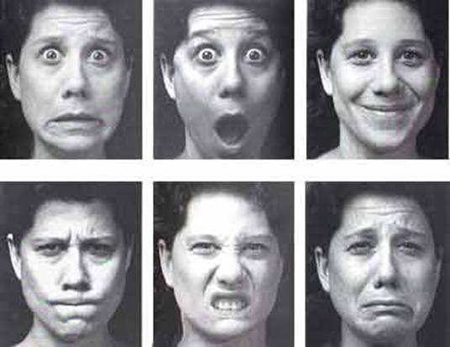
1.שמחה
2.הפתעה
3.פחד
4.עצב
5.גועל
6.כעס
1 2. 3.
3 2 1
6 5 4
*ניתן לפתוח נושא זה גם בעזרת ציור הבעות
* גם בעזרת זיהוי רגשות ע"פ תמונות

Slide 26

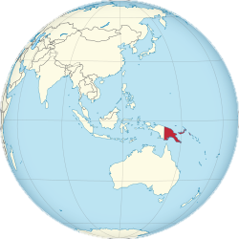
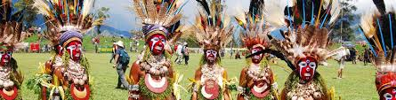
האם הבעות הפנים המתארות רגשות זהות בכל התרבויות?
פול אקמן , אנתרופולוג אמריקאי, נסע בשנות ה- 60 של המאה העשרים עד לפפואה גינאה החדשה- אי מרוחק גאוגרפית ותרבותית מהחברה המערבית, כדי לחקור את הנושא.
אקמן סיפר לאנשי השבט שלושה סיפורים שונים
והראה להם שלוש תמונות שונות, בכל תמונה אמריקני שמביע רגש אחר, וביקש מהם להחליט איזו תמונה מתאימה לאיזה סיפור.

Slide 27
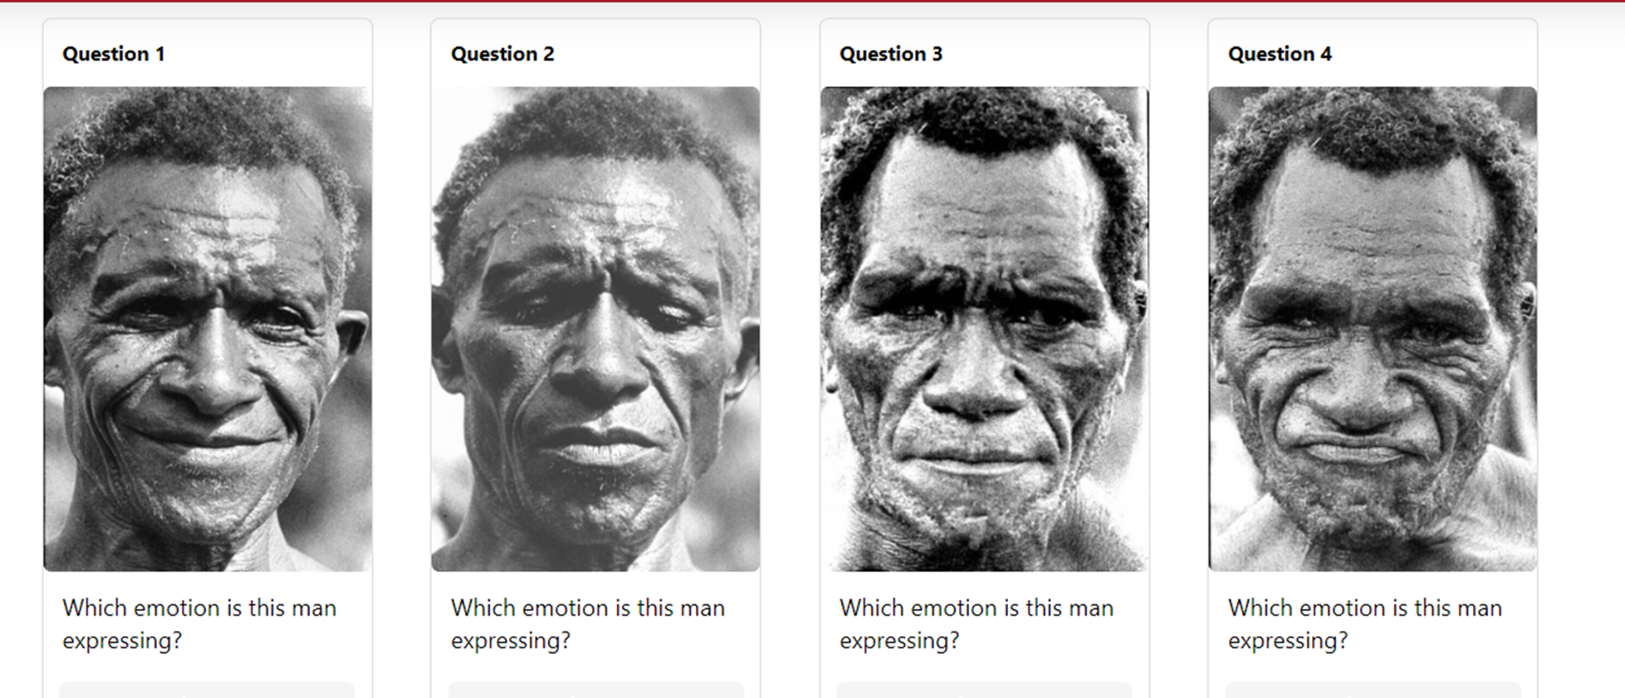
האם הבעה ופענוח רגשות זהה בשתי התרבויות?
האתר של פול אקמן
המחקר של Ekman & Friesen, 1971
אקמן גם צילם את אנשי השבט כשהם מדגימים את הרגש המתאים לדעתם לכל סיפור, ואז חזר על אותו ניסוי עם אנשי המערב, מציג הפעם את הבעות הרגש של אנשי השבט.

Slide 28
ממצאי המחקר
נמצאה הסכמה בין-תרבותית גבוהה מאד בנוגע לרגשות שיוחסו להבעות פנים ספציפיות.
המסקנה של אקמן, ובעקבותיו של אנתרופולוגים נוספים, היא שיש מספר מסוים
של רגשות בסיסים שמשותפים לכל בני האדם בכל התרבויות והם:
פחד, שמחה, צער, כעס, הפתעה וגועל. יש אמנם גם גווני הבעה ייחודיים שמשתנים מאדם לאדם ומתרבות לתרבות, אבל כל אלה במסגרת של הבעות ידועות ומובנות לכל.

Slide 29
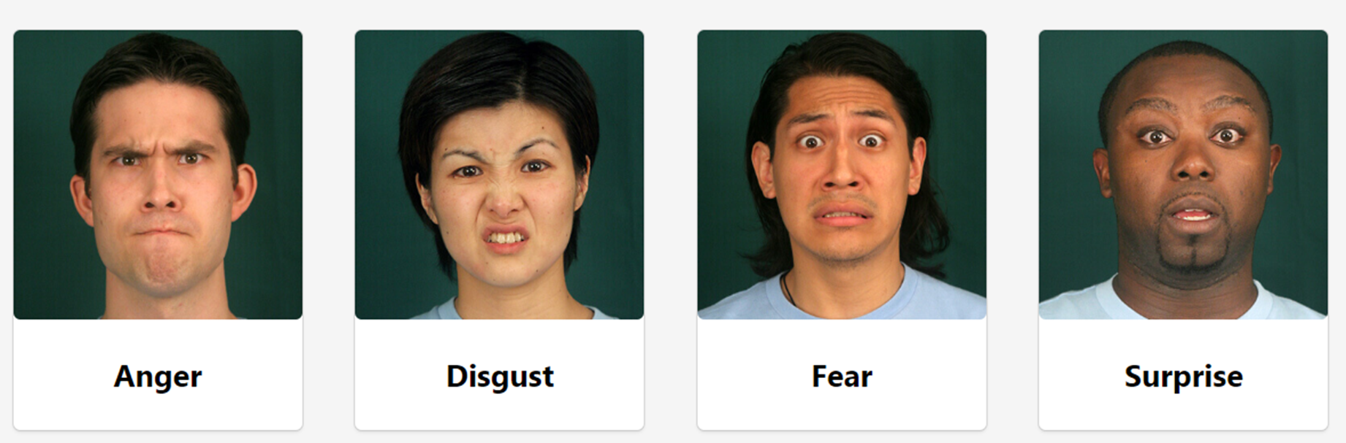
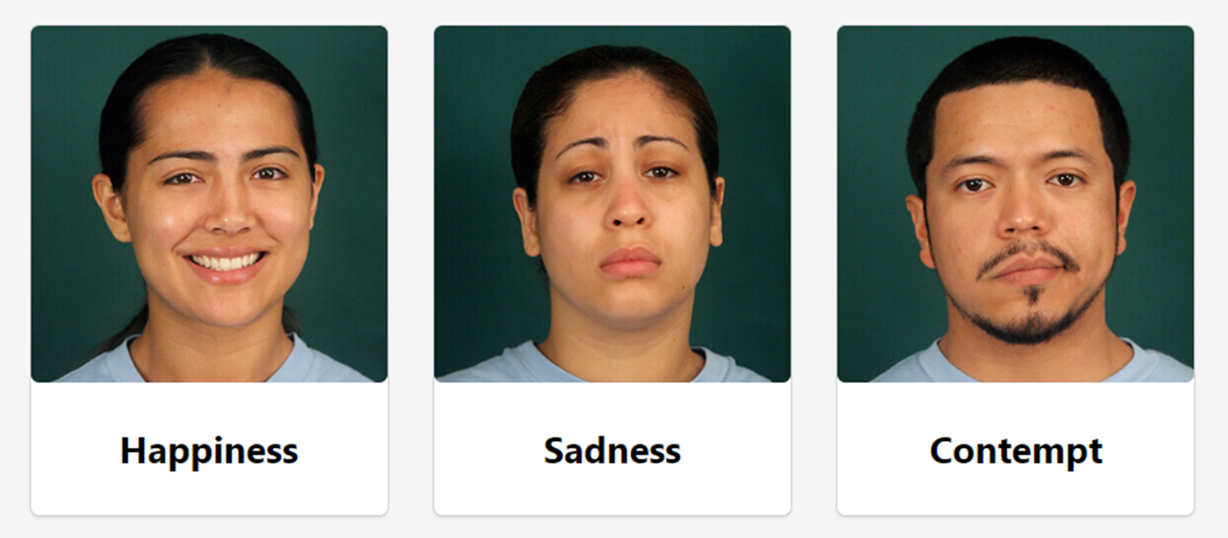
אוניברסליות של הבעות פנים
הפתעה
פחד
גועל
כעס
שמחה
עצב/צער
בוז (מאוחר יותר)

Slide 30
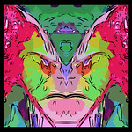
מאפיינים של רגשות בסיסיים אקמן (2011)
אותות אוניברסליים מובחנים
פיזיולוגיה מובחנת
הערכה אוטומטית
מובחנות אוניברסלית לגבי אירועים מקדימים
מסוגלים להתעורר במהירות
יכולים להימשך זמן קצר
מתרחשים בצורה לא מתוכננת
מלווים במחשבות ,זיכרונות ודימויים
ניתנים להבעה בצורה בונה או הרסנית
יכולים להיות מכוונים
לכל מיני סוגים של אנשים.
מייצרים חוויה סובייקטיבית

Slide 31
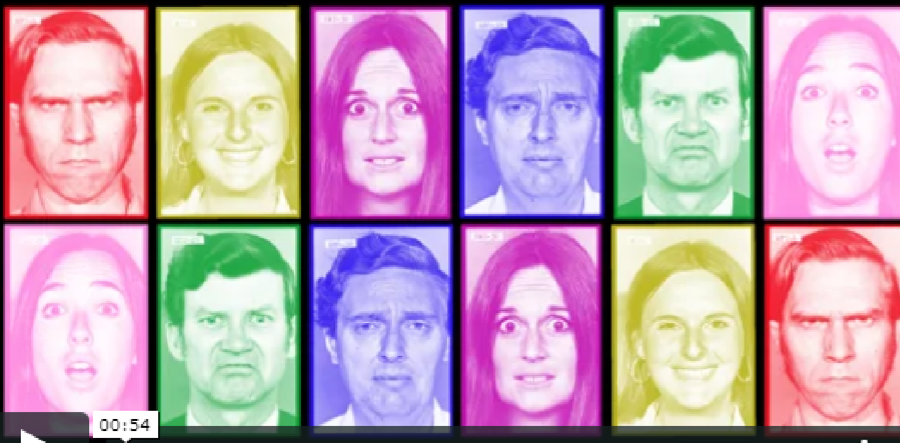
מיקרו הבעות פנים
במהלך מחקריו על הבעות פנים מצא אקמן שישנן מיקרו-הבעות
הבעות שנמשכות 1/15-1/25 חלקי השנייה ושחושפות רגשות שהאדם מנסה
(במכוון או שלא במכוון ) להסתיר.
נדגים בקצרה מתוך האתר של פול אקמן

Slide 32
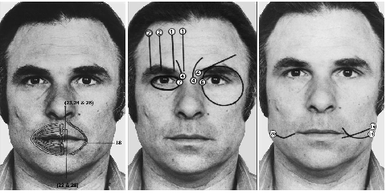
כלי לזיהוי הבעות פנים
אקמן פיתח כלי לזיהוי הבעות פנים
מערכת קידוד המבוססת על האנטומיה
של 43 שרירי הפנים.
המערכת ממפה את כל
השרירים (43) והתנועות המרכיבות
את הבעות הפנים של
הרגשות הבסיסיים
Facial Action Coding System=FACS

Slide 33
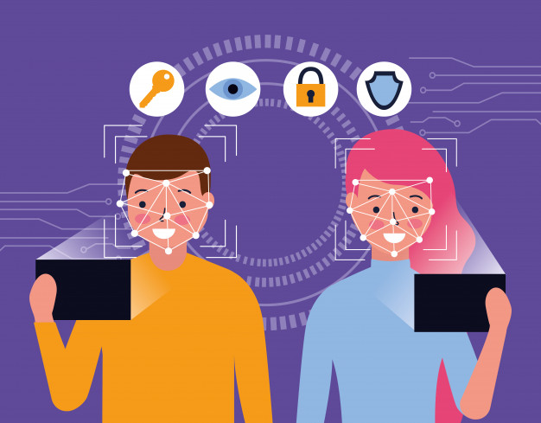
מטלה מסכמת - דילמה ערכית
בשנים האחרונות פורצות לחיינו טכנולוגיות זיהוי פנים.
אולם כבר כעת בולט קו משמעותי נוסף והוא זיהוי הפנים הכולל גם זיהוי רגשות.
כבר בשנת 2016 ‘אפל’ רכשה את חברת Emotient שמתמחה בזיהוי רגשות בתמונות וסרטונים. גם גוגל ופייסבוק משקיעות סכומי עתק על מנת לחזק את יכולות זיהוי הרגשות אצל המשתמשים. היישומים הקיימים כיום כבר מאפשרים זיהוי רגשות בסיסיים כמו שמחה, כעס ועצב אך בעתיד באמצעות
“למידת מכונה” machin learning יתאפשר זיהוי של כל ההבעות ומיקרו הבעות.
האם בעתיד נוכל לזהות האצל אדם שקר, לחץ ולהסיק על השאר?
האם זה מוסרי לרגל אחר תחושותיהם של בני אדם?
עד כמה תיפגע הפרטיות שלנו, חופש הביטוי שלנו?
חיזרו למשדר במטלה הקודמת ונסו לזהות רגשות ... בהצלחה!

Slide 34
תגובה לבקשה במנטימטר
ועוד תגובה במנטימטר
תגובה בפאדלט

Slide 35
מודל EASI Emotion As Social Information
ואן קליפ 2010
לפי המודל רגשות שאדם מבטא יכולים לספק מידע לאחרים הצופים בו.
ומידע זה יכול להשפיע על התנהגותם.
הבעת רגשת משפיעה על תקשורת בין אישית
על ידי כך שמיצרים תגובות רגשיות אצל האחר
באמצעות הבעת רגשות בני אדם מבקשים להשיג מטרות
שאלות לדיון לחיבור התלמידים לנושא:
מדוע חשוב להבין את רגשות הזולת. איזה ערכים שה דורש מאיתנו לקיים?
כיצד שיתוף אדם קרוב על מאורע שקרה לכם השפיעה
על תגובותיו והתנהגותו כלפיכם?
וכיצד הרגשתם כאשר החבר/ה הכי טובה סיפר/ה לכם על מאורע
משמעותי בחייה ? מה זה עורר בכם? מה זה גרם לכם לעשות ??

Slide 36
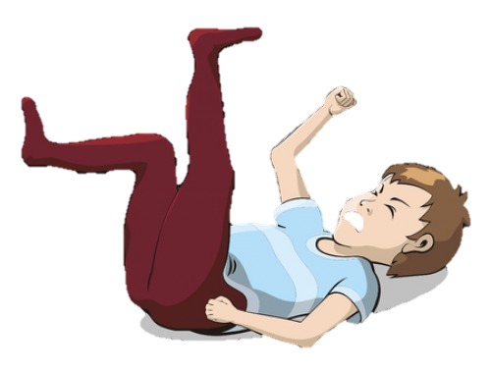
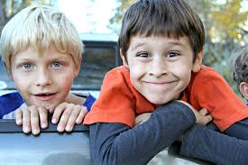
השפעת הביטוי הרגשי של הזולת עלי תלויה בשני סוגי תגובות
תגובה ריגשית-
רגשות שעולים בי והתנהגות בהתאם
תגובה קוגניטיבית-ניסיון להבין מה קרה ולהסיק מסקנות

Slide 37
תרגיל סיכום על פי המודל של ואן קליף
תרגיל שנכתב ע"י גלית לוי
נתחו באמצעות המודל את שתי הסיטואציות תוך התייחסות לכל מרכיבי המודל
עבודת המלצרות היא עבודה שמערבת בה הבעת רגשות שונים מהמלצר מצופה להיות סבלני חיובי ובעל תקשורת בין אישית טובה
חישבו על פי המודל שני מצבים
סיטואציה ראשונה: המלצרית שמעניקה לכם שירות נימה סבלנית ומחוייכת
סיטואציה שנייה : המלצרית שלפניכם בעלת פנים זועפות, אינה משירה מבט ואינה קשובה לבקשותיכם
כיצד הייתם מגיבים בכל אחד מהסיטואציות הנ"ל עלפי המודל של ואן קליף שנלמד בשיעור זה

Slide 38
לסיכום – חלק שני
המחקר של פול אקמן
המודל של אקמן על 6 רגשות בסיסיים
האוניברסליות של הבעות הפנים
המאפיינים של הרגשות הבסיסיים
הכרנו מהם מיקרו הבעות פנים
כלי שפיתח אקמן לזיהוי הבעות פנים.
מודל EASI

Slide 39
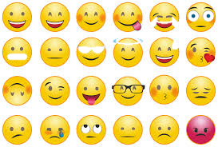
שיהיה בהצלחה
והעיקר תרגישו טוב

